Slide 1

Thứ tư, ngày 16 tháng 9 năm 2021
Địa lý
ĐỊA HÌNH VÀ KHOÁNG SẢN

Slide 2
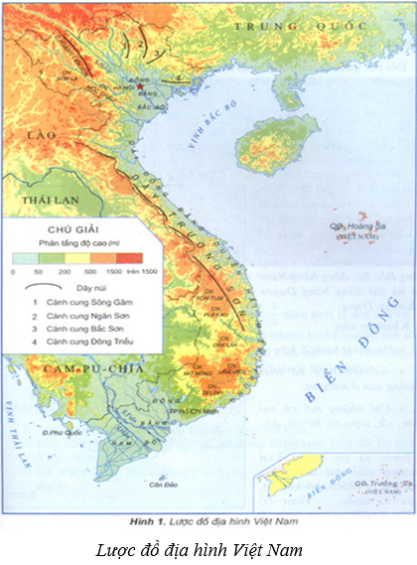
BÀI 2
ĐỊA HÌNH VÀ KHOÁNG SẢN
1. Địa hình

Slide 3
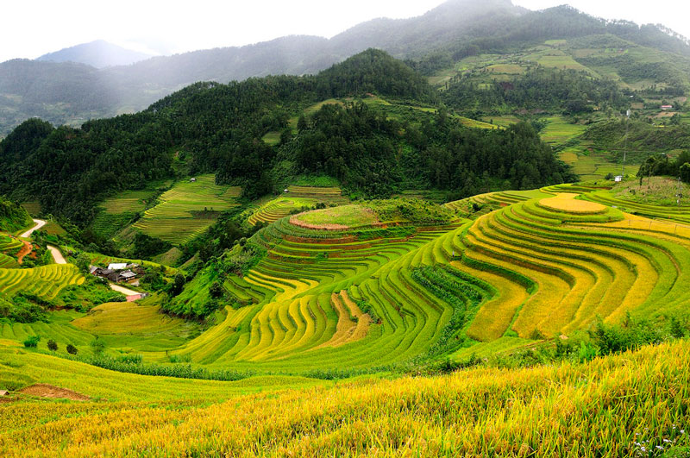
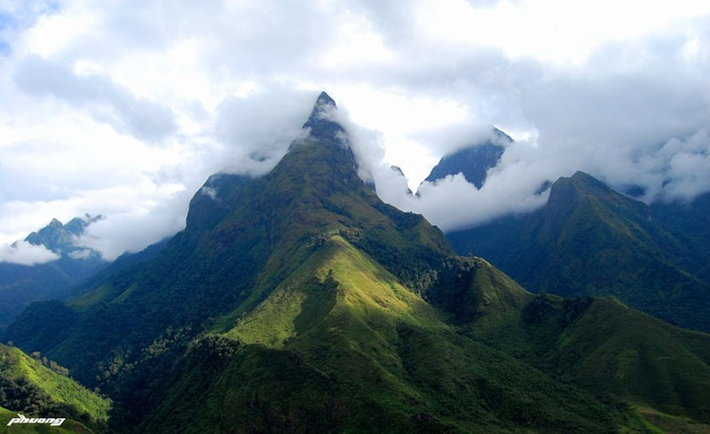
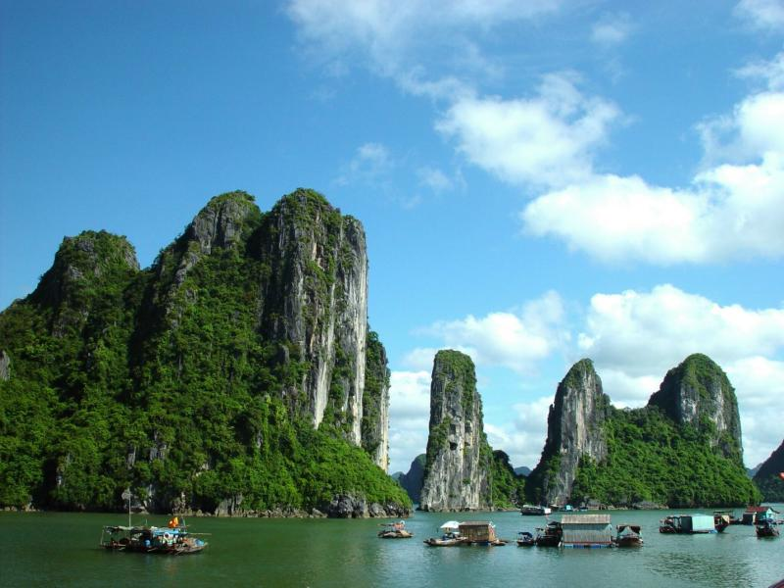
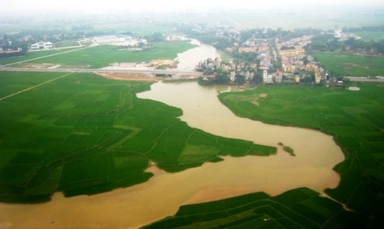
Khám phá địa hình Việt Nam
Nối tranh với dạng địa hình tương ứng
Trung du
Đồng bằng
châu thổ
Dãy núi cao
Núi đá vôi

Slide 4
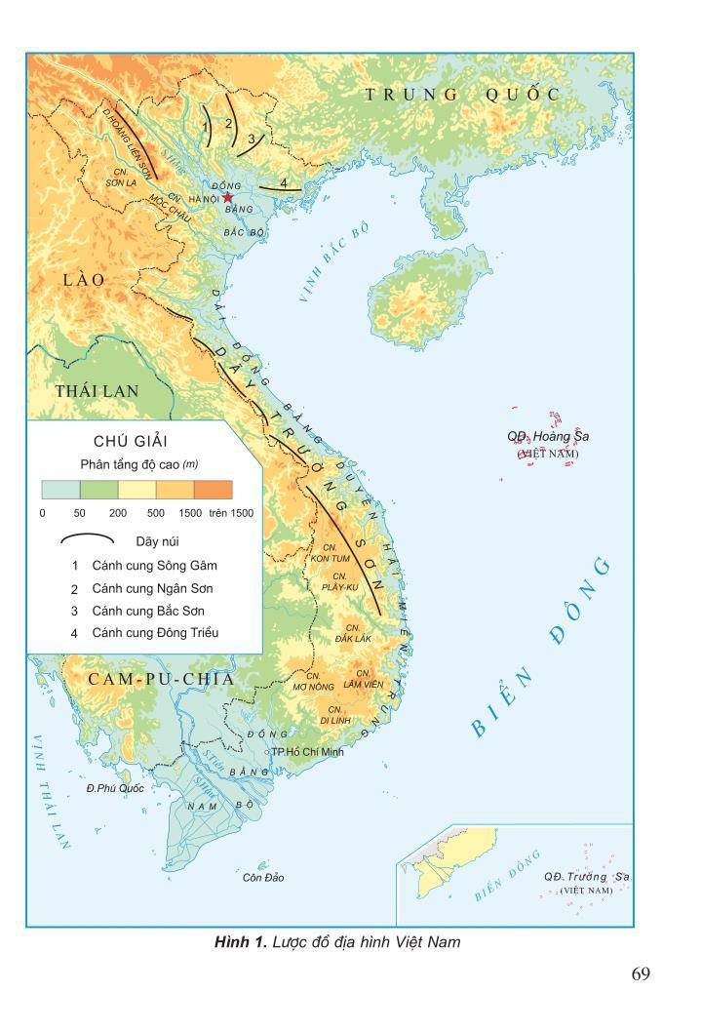
Quan sát Lược đồ
địa hình Việt Nam
Đồng bằng Bắc bộ
So sánh diện tích của vùng đồi núi và vùng đồng bằng nước ta mà em vừa tìm được?
Đồng bằng duyên hải miền TrungĐ
Vùng đồi núi
Phần đất liền của nước ta khoảng ¾ diện tích là đồi núi, chủ yếu là đồi núi thấp.
Vùng đồng bằng
Diện tích phần đồng bằng chỉ khoảng ¼ diện tích đất liền.
Đồng bằng Nam bộ

Slide 5
3 phút
HẾT GIỜ!
Quan sát lược đồ địa hình Việt Nam và thực hiện nhiệm vụ sau:
1. Nêu tên và chỉ trên lược đồ các dãy núi của nước ta.
Dãy núi nào có hướng tây bắc- đông nam?
Dãy núi nào có hình cánh cung ?
2. Nêu tên và chỉ trên lược đồ các đồng bằng và cao nguyên ở nước ta.
3
1
2

Slide 6
Những dãy núi có hình cánh cung như: Sông Gâm, Ngân Sơn, Bắc Sơn, Đông Triều …
Cánh cung Sông Gâm
Chỉ trên lược đồ những dãy núi nào có hình cánh cung?
Cánh cung Ngân Sơn
Cánh cung Bắc Sơn
Cánh cung Đông Triều
Dãy Hoàng Liên Sơn
Dãy Trường Sơn
Những dãy núi có hướng tây bắc – đông nam như: dãy: Hoàng Liên Sơn, dãy Trường Sơn …
Những dãy núi nào có hướng tây bắc – đông nam?

Slide 7
Đồng bằng Bắc bộ
Đồng bằng nước ta phần lớn là đồng bằng châu thổ do phù sa của sông ngòi bồi đắp, có địa hình thấp và tương đối bằng phẳng. Đó là những nơi trồng lúa rất tốt và thường tập trung dân cư đông đúc.
Đồng bằng duyên hải miền TrungĐ
Đồng bằng Nam bộ

Slide 8
Trên phần đất liền của nước ta, ¾ diện tích là đồi núi nhưng chủ yếu là đồi núi thấp. ¼ diện tích nước ta là đồng bằng, các đồng bằng này chủ yếu do phù sa của sông ngòi bồi đắp .

Slide 9
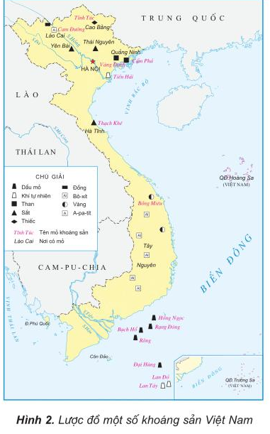
BÀI 2
ĐỊA HÌNH VÀ KHOÁNG SẢN
1. Địa hình
2. Khoáng sản

Slide 10
2. Khoáng sản
Thời gian 4 phút
Dựa vào lược đồ hình 2 và nội dung trong SGK trang 70, hoàn thành bảng sau:
- Kể tên một số loại khoáng sản ở nước ta? Trong đó loại khoáng sản nào có nhiều nhất ?
Loại khoáng sản | Nơi phân bố
A -pa-tit | Lào Cai
Thiếc | Cao Bằng
Sắt | Yên Bái, Thái Nguyên, Hà Tĩnh
Than | Quảng Ninh,
Khí tự nhiên | Thái Bình, Biển Đông
Vàng | Tây Nguyên
Bô-xit | Tây Nguyên
Dầu mỏ | Biển Đông
Loại khoáng sản | Nơi phân bố
A -pa-tit
Thiếc
Sắt
Than
Khí tự nhiên
Vàng
Bô-xit
Dầu mỏ

Slide 11
Nước ta có nhiều loại khoáng sản như: than, dầu mỏ, khí tự nhiên, sắt, thiếc, đồng, bô -xít, vàng, a -pa -tít, ...

Slide 12
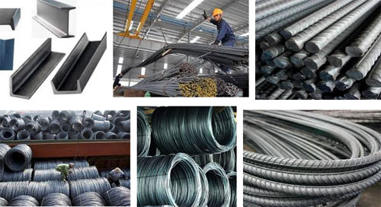
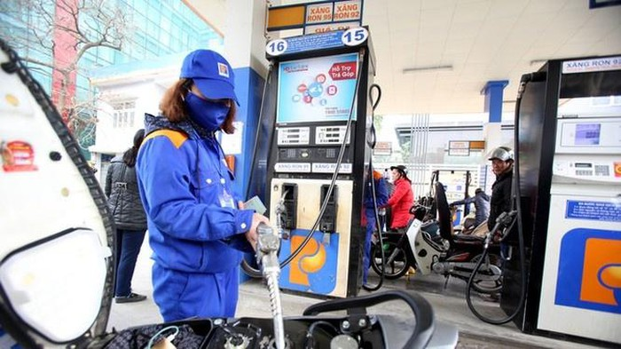
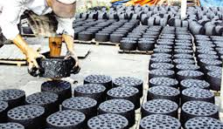
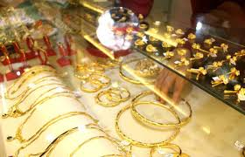
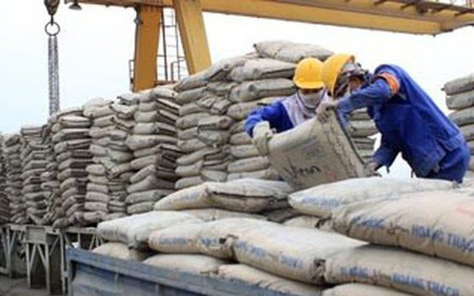
Khoáng sản
dùng để làm
nguyên liệu cho nhiều ngành
công nghiệp.

Slide 13
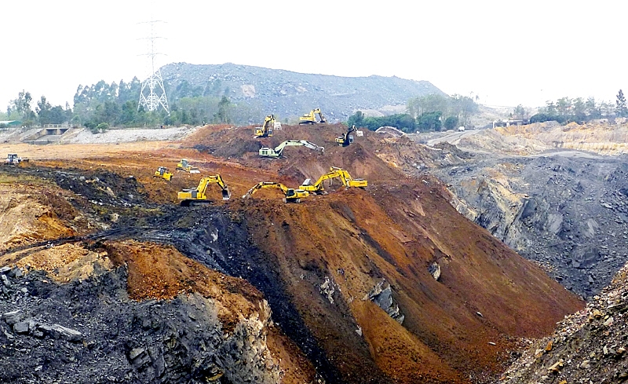
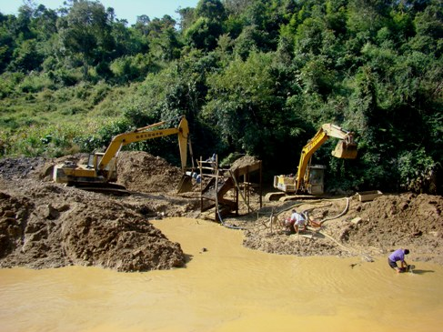
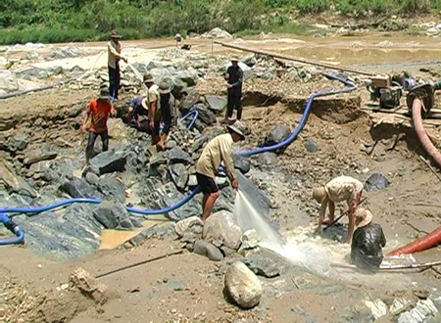
Để bảo vệ nguồn tài nguyên khoáng sản quý giá này, nước ta cần khai thác và sử dụng chúng như thế naò ?
Các mỏ khoáng sản cần được khai thác hợp lý, sử dung tiết kiệm và có hiệu quả.

Slide 14
Trên phần đất liền của nước ta, ¾ diện tích là đồi núi và ¼ diện tích là đồng bằng. Nước ta có nhiều loại khoáng sản như than ở Quảng Ninh, a-pa-tit ở Lào Cai, sắt ở Hà Tĩnh, bô-xít ở Tây nguyên, dầu mỏ và khí tự nhiên ở Biển Đông,…

Slide 15
Vẽ sơ đồ tư duy tóm tắt nội dung bài học
Khoáng sản
Địa hình
Địa hình và khoáng sản
Việt Nam

Slide 16
CẢM ƠN THẦY CÔ ĐÃ ĐẾN DỰ GIỜ!
CHÚC CÁC THẦY CÔ THẬT NHIỀU SỨC KHỎE
CÁC CON HỌC TẬP TỐT!

